Slide 1
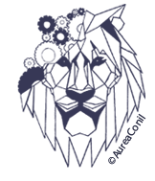
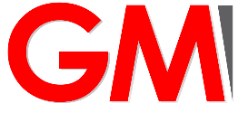
ECO-Top
5 GM, Filière MS
Optimisation topologique des structures en considérant l'impact environnemental
Renato Pavanello (UNICAMP)
pava@fem.unicamp.br
Jarir Mahfoud (INSA Lyon)
Jarir.mahfoud@insa-lyon.fr

Slide 2
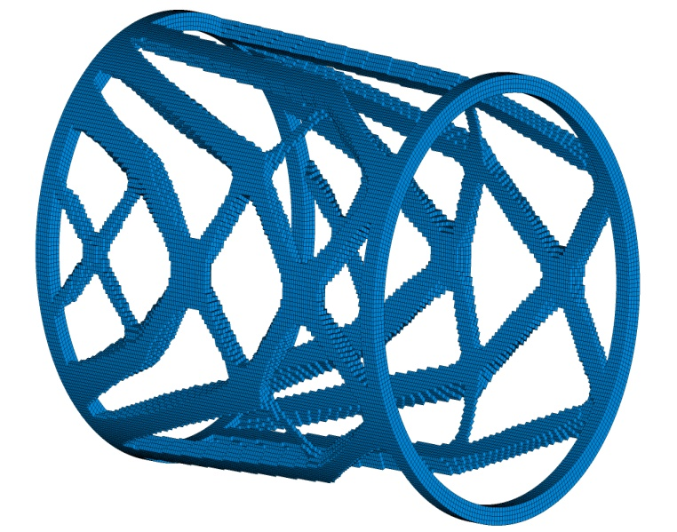
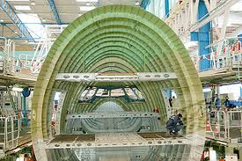
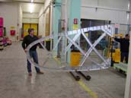
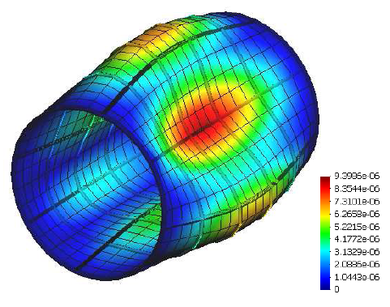
Conception & optimisation
Modèle Numérique
Problème industriel
Optimisation Topologique
Fabrication Additive

Slide 3
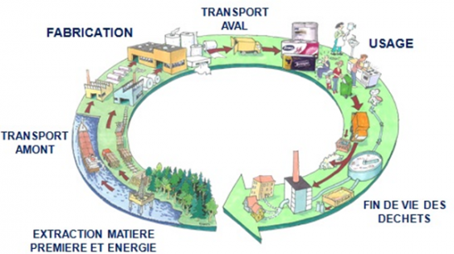
Conception & optimisation
Modèle Numérique
Problème industriel
Optimisation Topologique
Fabrication Additive

Slide 4
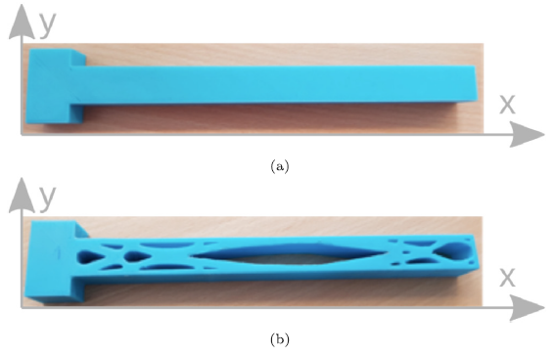
Conception & optimisation
Numerical and experimental investigation on topology optimization of an elongated dynamic system
Heitor Nigro Lopes , Daniel Candeloro Cunha, Renato Pavanello, Jarir Mahfoud
https://doi.org/10.1016/j.ymssp.2021.108356
The aim is the maximization of natural frequency separation interval of elastic structures by using Bi-directional Evolutionary Structural Optimization (BESO

Slide 5
Conception & optimisation
Numerical and experimental investigation on topology optimization of an elongated dynamic system
Heitor Nigro Lopes , Daniel Candeloro Cunha, Renato Pavanello, Jarir Mahfoud
https://doi.org/10.1016/j.ymssp.2021.108356

Slide 6
Éco-Conception & Optimisation
5 GM, Filière MS
Objectifs
Avoir une première démarche d'intégrer la prise en compte des impacts environnementaux dans un processus de conception mécanique
Introduction à l'optimisation topologique
Calcul se fera à la main (faisable dans le temps alloué)
L'optimisation topologique (il faut du temps)
La méthode et quelques résultats seront présentés, mais le travail à faire ensemble sera à la main
Le programme d'optimisation sera à disposition si vous voulez vous essayez

Slide 7
Éco-Conception & Optimisation
5 GM, Filière MS
Déroulement
22 Octobre (4h)
  Présentation de la méthode, l'intérêt et les différentes possibilités de modification de paramètres, avec une application sur une structure simple,
  Discussion sur le projet à réaliser:
    quelle structure,
    quels critères: 2 matériaux différents, différentes sections, modélisation 2D en statique. On observera la raideur équivalente de la structure (ce qui donne une idée sur les déplacements maxi),
    un seul impact environnemental sera considéré (empreinte carbone),
    choisir sa structure avec les chargement et les contraintes.
4 Novembre (2h)
  Appliquer la démarche présentée sur votre structure. Et préparer une présentation
13 Novembre (2h)
  Présentation de 10' par projet + 5 à 10' de questions. Il faut présenter la structure choisie en justifiant votre choix. Présenter le résultat final (structure avec sa géométrie et son bilan carbone)

